Slide 1

Atividades praticas – Modulo 10
logica de programação

Slide 2
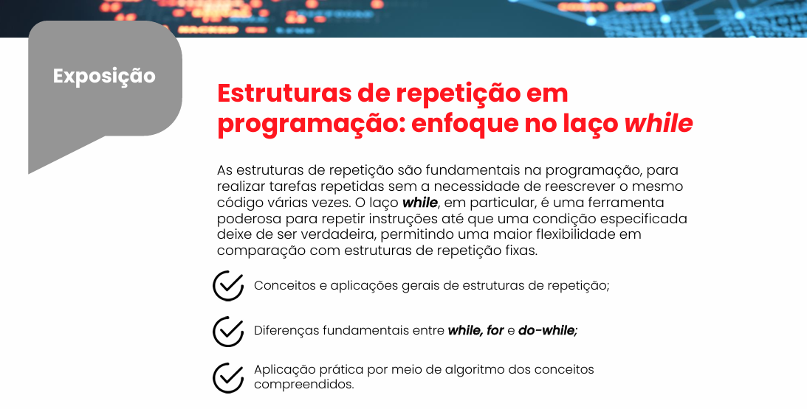
Atividades praticas – Modulo 10
logica de programação

Slide 3
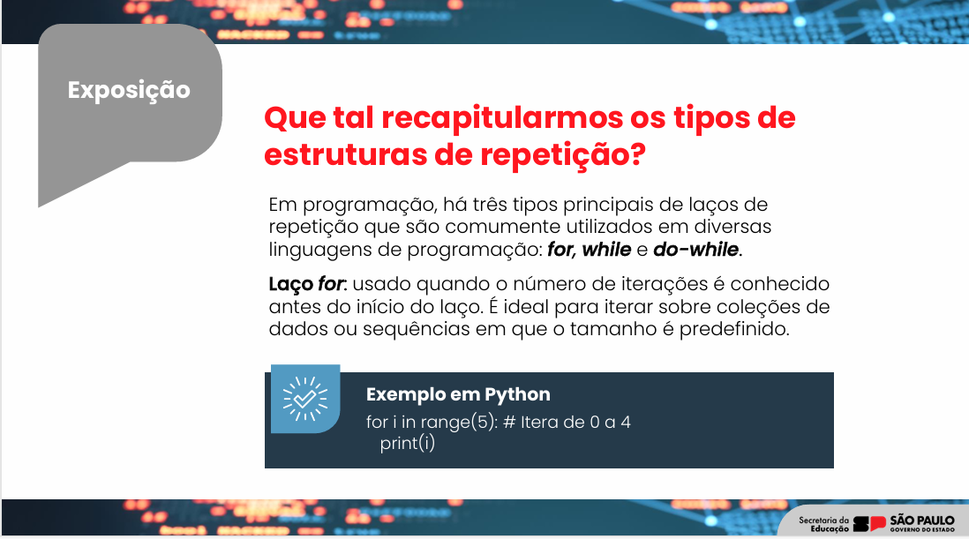
Atividades praticas – Modulo 10
logica de programação

Slide 4
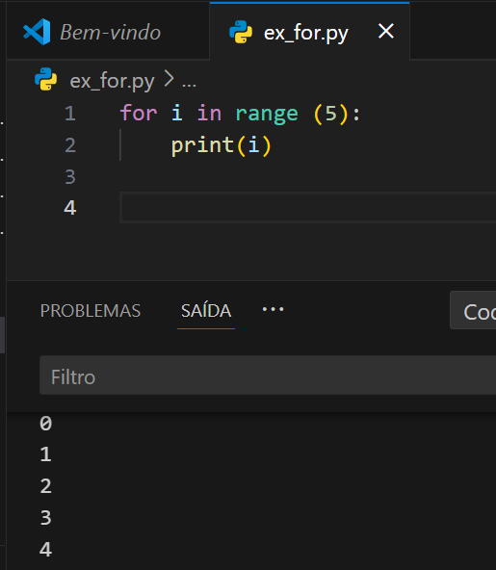

Slide 5
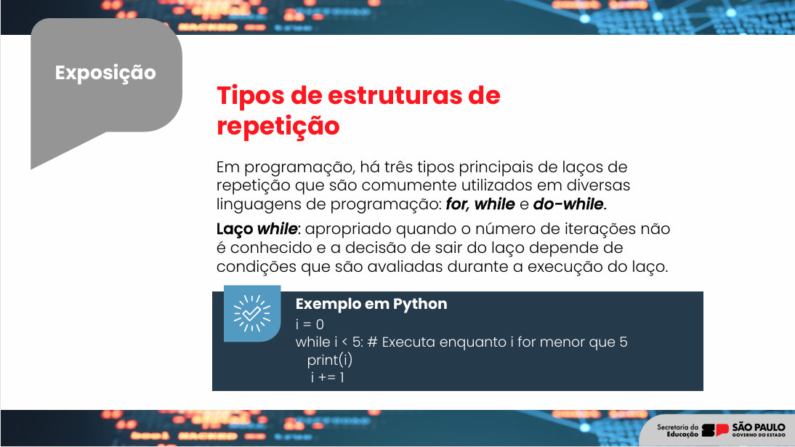
Atividades praticas – Modulo 10
logica de programação

Slide 6
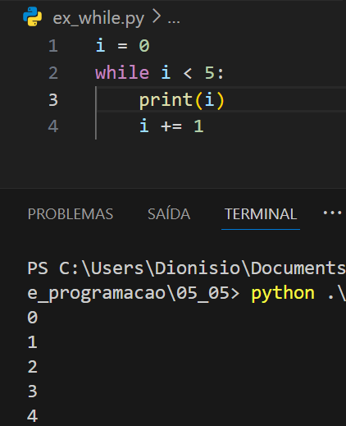

Slide 7
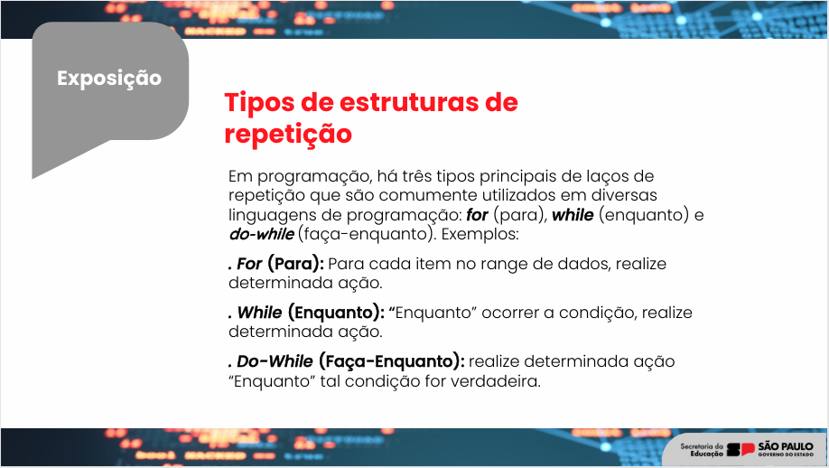
Atividades praticas – Modulo 10
logica de programação

Slide 8
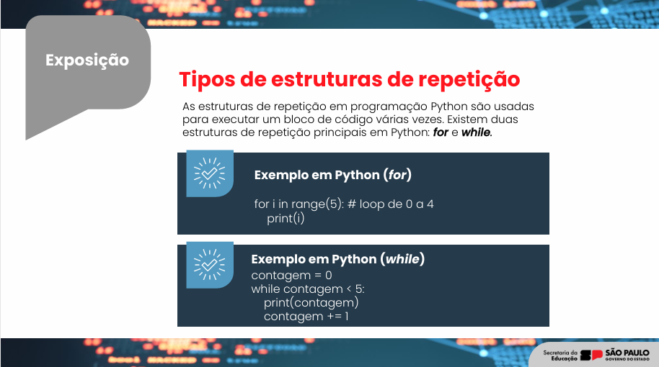
Atividades praticas – Modulo 10
logica de programação

Slide 9
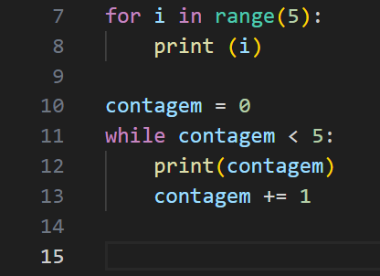

Slide 10
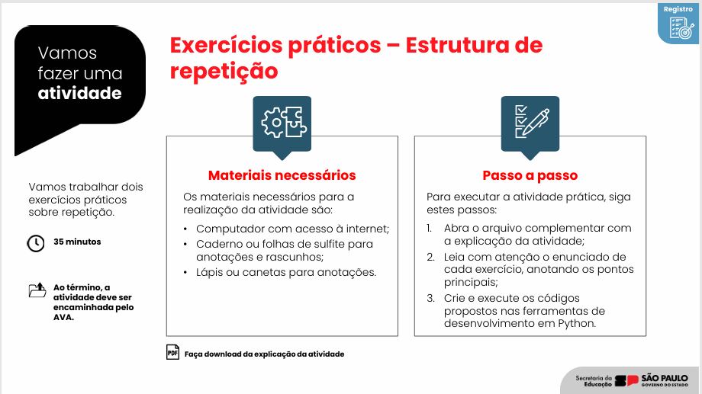
Atividades praticas – Modulo 10
logica de programação

Slide 11
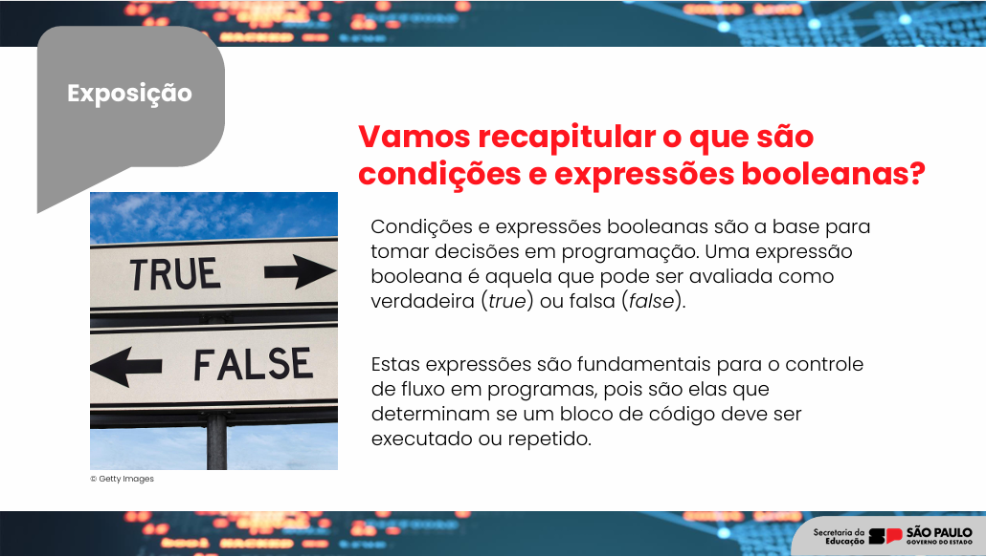
Atividades praticas – Modulo 10
logica de programação

Slide 12
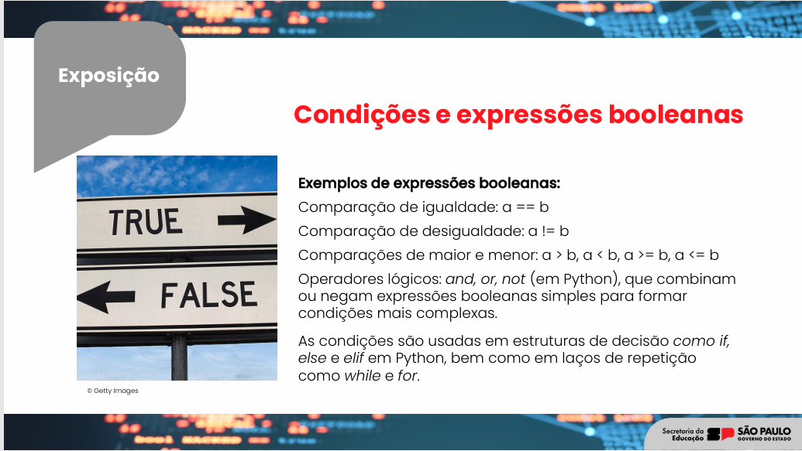
Atividades praticas – Modulo 10
logica de programação

Slide 13
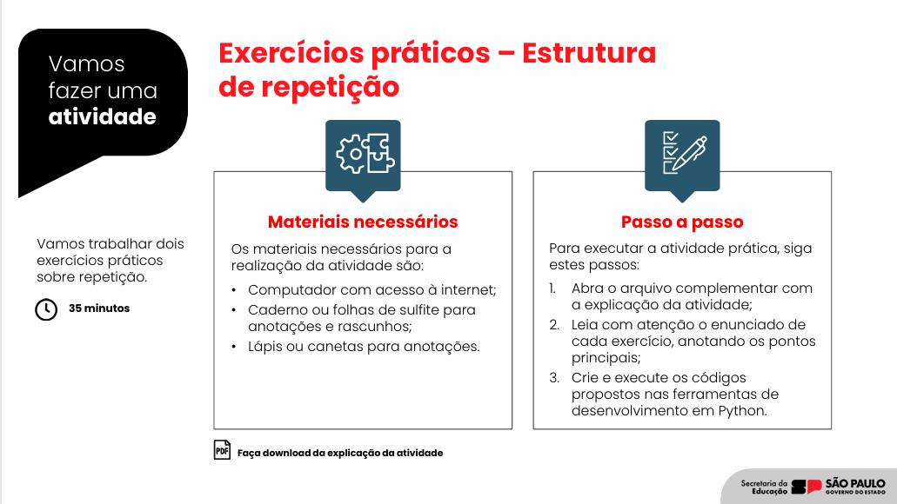
Atividades praticas – Modulo 10
logica de programação

Slide 14

Atividades praticas – Modulo 10
logica de programação

Slide 15
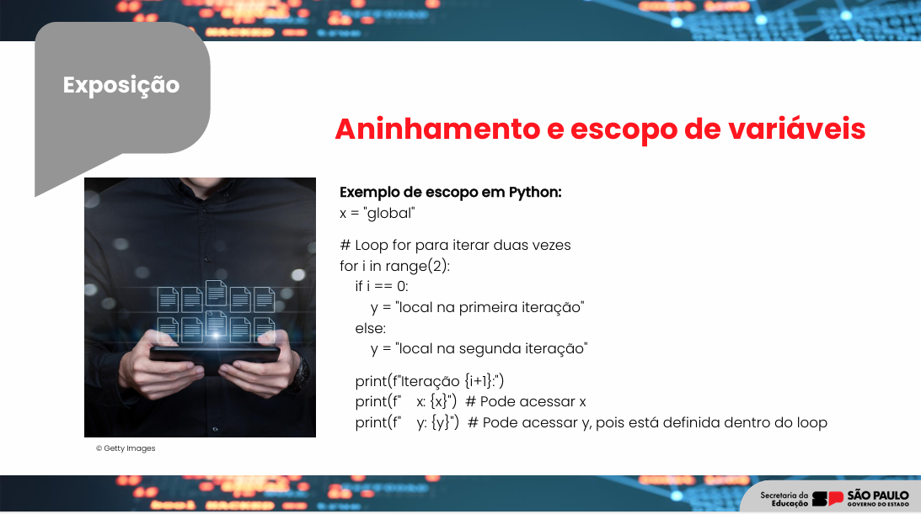
Atividades praticas – Modulo 10
logica de programação

Slide 16
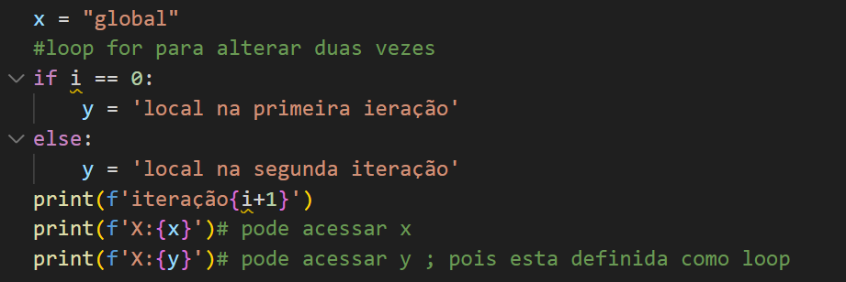
Atividades praticas – Modulo 10
logica de programação

Slide 17
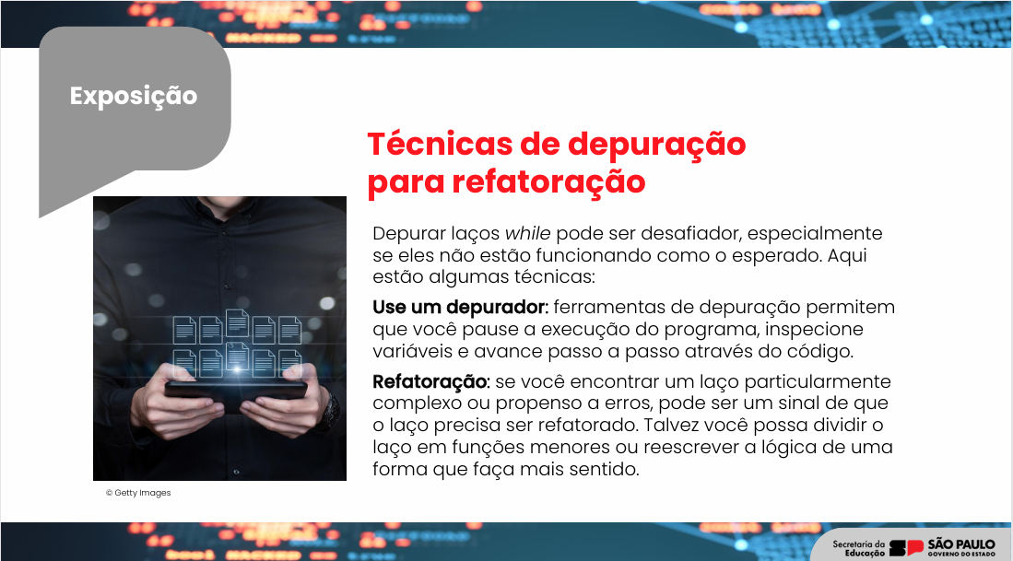
Atividades praticas – Modulo 10
logica de programação

Slide 18
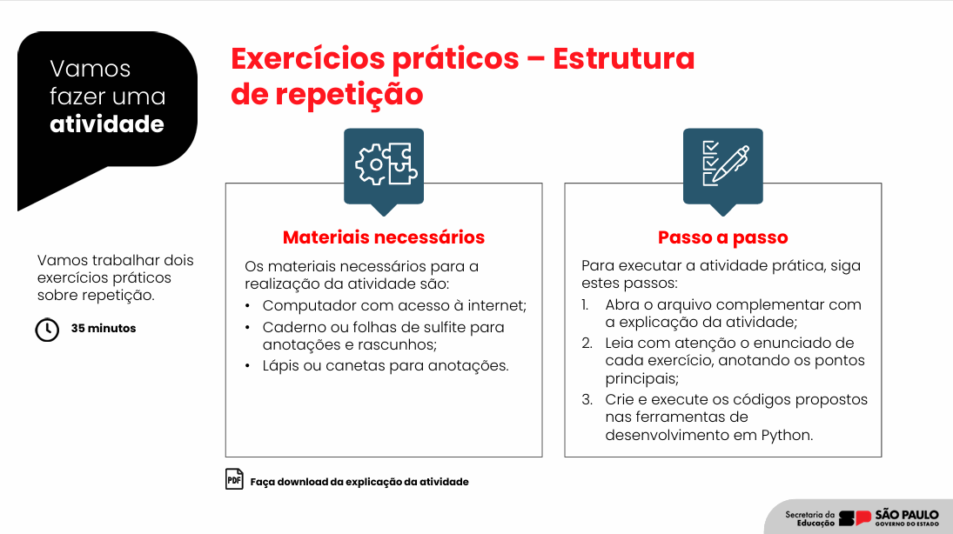
Atividades praticas – Modulo 10
logica de programação

Slide 19
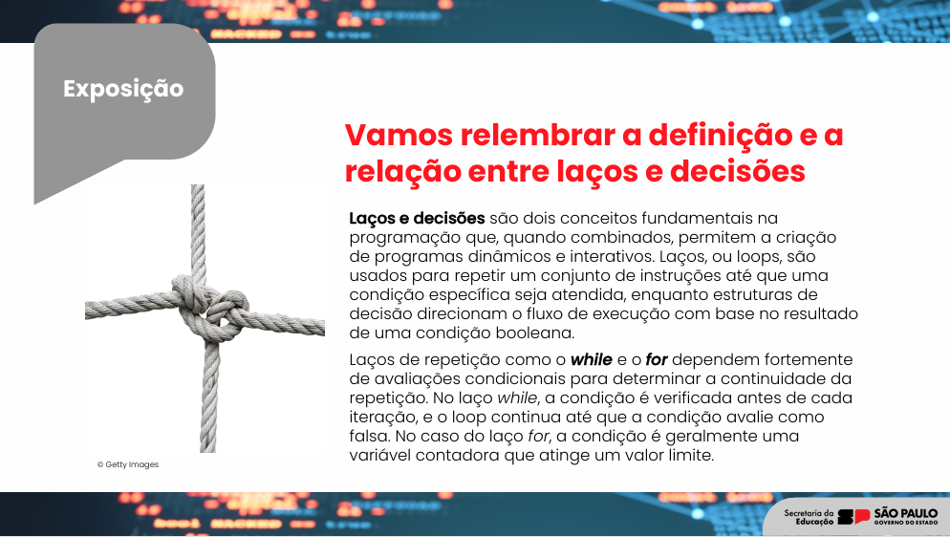
Atividades praticas – Modulo 10
logica de programação

Slide 20

Atividades praticas – Modulo 10
logica de programação

Slide 21
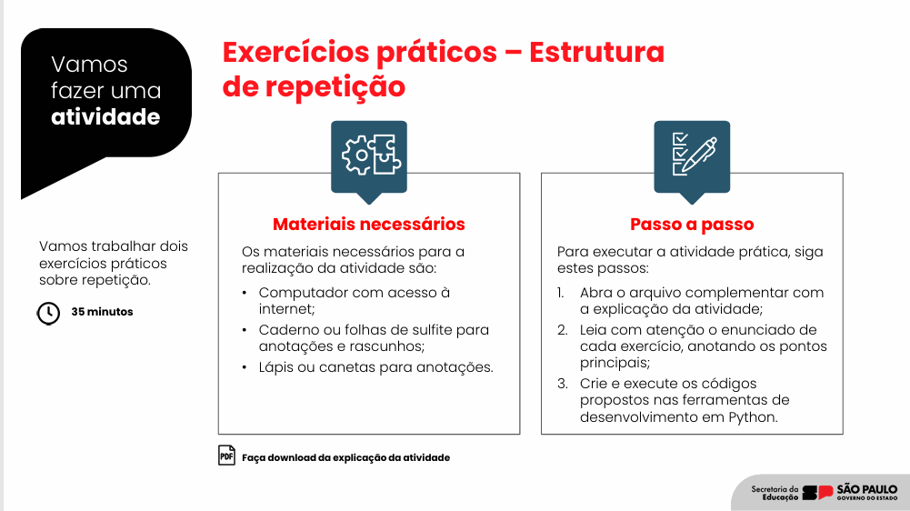
Atividades praticas – Modulo 10
logica de programação

Slide 22

Agradecemos!
Fim da aula

